Slide 1
Silverlight 2
Pierre Lagarde
Relation Technique Développeur
http://blogs.msdn.com/pierlag

Slide 3
Pourquoi Silverlight ?
Rich Interactive Applications
  Large audience via déploiement Web
    Windows, MacOS X, Linux via Moonlight*
    IE, Firefox, Safari, Konqueror*
  Sandboxing garantit la sécurité
Productif sur design et développement
  Capitalisation technique (XAML & .NET)
  Meilleur outillage de l’industrie
  Design et développement séparés

Slide 4
Rich Internet Applications ?
Interactions riches
  Glisser / Déplacer
  Zoom et Vectoriel
  Redimensionnement, translations, rotations, déformations, …
  Rebonds, tweens, …
Contenus et médias riches
  Au-delà du texte et des images
  Musique et Vidéo !
  Vidéo HD 720p
http://www.riactu.fr/index.php/2008/05/06/dfinition-et-quelques-rflexions-sur-les-applications-ria/

Slide 5
Positionnement et Cibles
Silverlight 1.0 | Silverlight 2
Enrichissement de sites existants (Media, Vectoriel, Intéractions) | Applications type « RIA » *et* médias riches
Animations, Medias, Transformations, Vectoriel, Events, etc… | Layout, Contrôles, User Controls, LINQ, DataBinding, Isolated Storage, etc…
Développeurs Web et Ajax | Aussi et surtout les développeurs d’applications (Web & Windows)
Modèle de développement à la Ajax : Javascript, XAML et DOM | Modèle de développement full .NET : C#, compilation et DLR, Assemblies
Version finalisée, supportée et déployable | Version Bêta 1, pas encore Go-Live!

Slide 6
Modèles de Développement
JavaScript
Silverlight 1.0 et Silverlight 2
Pûr contenu XAML ou mixte HTML / XAML
Contrôles ASP.NET Ajax en option
.NET
Silverlight 2 seulement
VB et C# pour les contenus XAML et HTML
CoreCLR + DLR + Contrôles + sous-ensemble .NET Framework

Slide 7
Quels bénéfices avec Silverlight ?
Zero Deployment
Cross Browser & Cross platform
Write once, Test once
  Limite : Intéractions avec le browser
Tirer parti de la puissance du client
Basé sur un moteur vectoriel graphique 2D
  La meilleure résolution pour mon application ?
OK pour les archis multi-tiers et orientées services
Mêmes outils, mêmes langages
Mêmes développeurs

Slide 8
Roadmap Silverlight
Silverlight 1.0 Septembre 2007
Silverlight 2
  6 juin Beta 2 (Public Go-live!)
  26 septembre RC0 (Développeur seulement)
  __ octobre RTW
Tools
  Expression Blend 2 SP1 (Support de Silverlight 2)
  Add-in Visual Studio 2008 (Silverlight Projet)

Slide 9
XAML
Event
Binding
Controller
VisualState
Demo

Slide 10
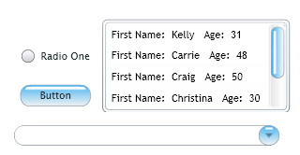
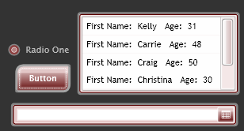
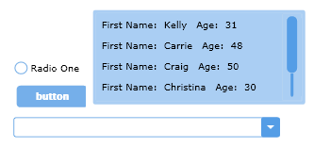
Contrôles et Thèmes Visuels

Slide 11
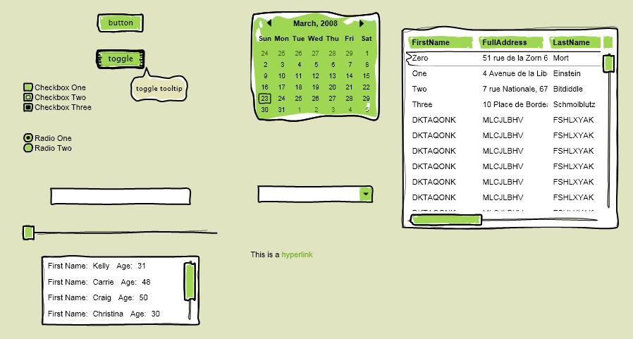
Contrôles et Thèmes Visuels

Slide 12

Extras

Slide 13
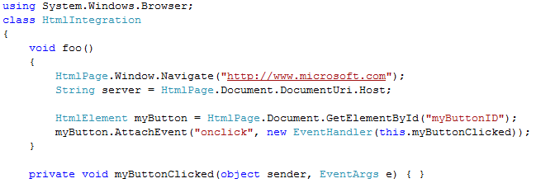
Intégration HTML
Silverlight permet la manipulation du DOM HTML et l’intégration JavaScript
  Propose des “managed wrappers” pour le DOM et les éléments JS
  Silverlight peut invoquer JS, JS peut invoquer du code managé

Slide 14
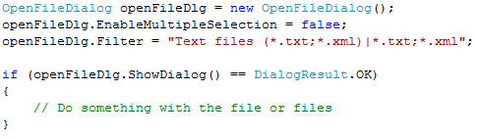
Accès aux fichiers locaux
Silverlight peut prompter pour accéder à des fichiers locaux
  Pas besoin d’upload vers le serveur
Contraintes de sécurité
  Fichiers ouverts en mode read-only seulement
  Accès en écriture dans le Isolated storage

Slide 15
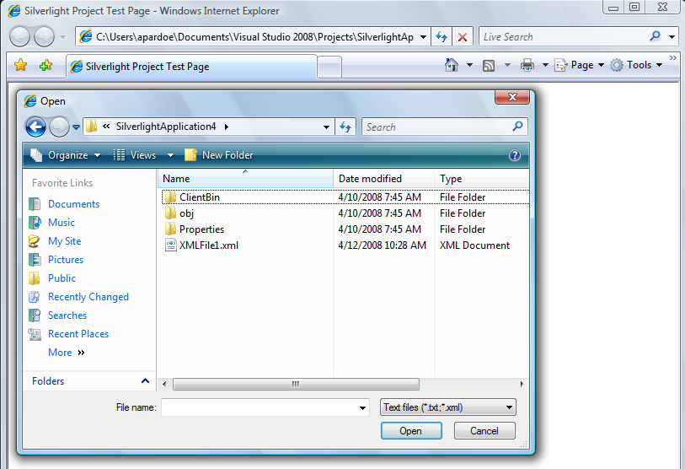
Open File Dialog

Slide 16


La référence technique
pour les IT Pros :
technet.microsoft.com
L’engagement Microsoft
pour les développeurs :
msdn.microsoft.com
Abonnement TechNet Plus :
Versions d’éval + 2 incidents support
Visual Studio 2008 +
Abonnement MSDN Premium
S’informer - Un portail d’informations, des événements, une newsletter bimensuelle personnalisée
Se former - Des webcasts, des articles techniques, des téléchargements, des forums pour échanger avec vos pairs
Bénéficier de services - Des cursus de formations et de certifications, des offres de support technique

Slide 17




Certifications : Programme de nouvelle génération
Série Master – Ce programme valide les compétences technologiques de très haut niveau des individus sur les plateformes Microsoft
Master
Série Architecture– le programme Microsoft Certified Architect permet aux entreprises d’identifier facilement les architectes en informatique très expérimentés, ayant suivi un processus de validation particulièrement rigoureux.
Série Métier – Ce programme valide un ensemble complet de compétences à jour, permettant au professionel de réussir dans son métier et d’être très performant.
Une certification recherchée par les entreprises
4 séries et 5 titres adaptés et ciblés à chaque métier.
Un label pour votre expertise
Les certifications Microsoft permettent la validation de votre expertise : une certification constitue la preuve pour vos clients ou votre société de vos compétences sur les produits et technologies Microsoft.
Un gage de qualité pour l'entreprise
Série Technologie – Ces certifications vous permettent d’approfondir vos connaissances sur des technologies Microsoft spécifiques et d’obtenir toutes les compétences nécessaires pour les exploiter à fond.
Notes:
Microsoft a créé une nouvelle génération de certifications pour mieux répondre aux attentes des clients. Avant d’apporter ces changements, nous nous sommes adressés à nos clients pour mieux comprendre ce qu’ils recherchaient. En règle générale, ils nous ont laissé entendre que le programme devait être :
- mieux ciblé et plus souple.
- rigoureux et crédible.
- simple et approprié.
Nous vous proposons donc un programme de certification : 4 séries (technologie, métier, master, architecture) et 5 titres adaptés (technique, It pro, développeurs…) et ciblés à chaque métier.
Les examens de nouvelle génération comprend uniquement les cursus des produits de version à partir de 2005 (SQL Server 2005, Exchange Server 2007, Windows Server 2008…) http://www.microsoft.com/france/formation/nouvelle_certification/default.mspx
L’ancien programme avec les anciens cursus de certification est toujours d’actualité (MCSE,MCSA Windows Server 2003..)
Les examens seront mis à jour au fur et à mesure !
Plus d’infos : http://www.microsoft.com/france/formation/cert/default.mspx

Slide 18
Certification : validez vos compétences
Offre de certification Seconde chance :
  Bénéficiez d’un second passage gratuit pour tout 1er passage non réussi www.microsoft.com/france/formation
Guides de préparations aux examens :
  http://www.microsoft.com/france/formation/examens
Echangez et discutez sur les certifications sur le Forum :
  http://forums.microsoft.com/france/default.aspx
Contactez nous pour d’autres questions :
  formcert@microsoft.com
Notes:
Pour valider un cursus de certification, il faut obtenir un examen pour valider une certification technique.
Offre de certification Seconde chance :
Microsoft vous propose de bénéficier d’un second passage gratuitement si vous ne réussissez pas votre premier passage.
Pour plus d’informations, visitez le site formation et certification www.microsoft.com/france/formation
Le guide de préparation à l’examen vous indique quels sont les pré-requis pour passer cet examen.
Site formation & Certification est un site qui vous donne toutes les informations concernant les formations et examens disponibles, la liste des centres de formation (CPLS), centre de test Prometric de votre région et les offres de certifications disponibles….
Pour choisir ceux qui vous correspondent le mieux, vous avez la possibilité de sélectionner : une formation ou un examen sur un produit ou une technologie spécifique, le cursus correspondant à votre métier, le centre de formation le plus proche de chez vous.
Forums certifications : Il existe depuis peu deux forums dédiés à la certification technique Microsoft. Vous pouvez échanger et discuter autour des certifications développeurs (MCTS et MCPD) et des mises à niveau (pour les MCAD et MCSD).
Vous pouvez également échanger et discuter autour des certifications IT (MCTS et MCITP) et des mises à niveau (pour les MCDST, MCDBA, MCSA et MCSE)
Si vous avez des questions sur la certification individuelle, l’équipe formation et certification se tient à votre écoute, contactez nous par courriel.

Slide 19
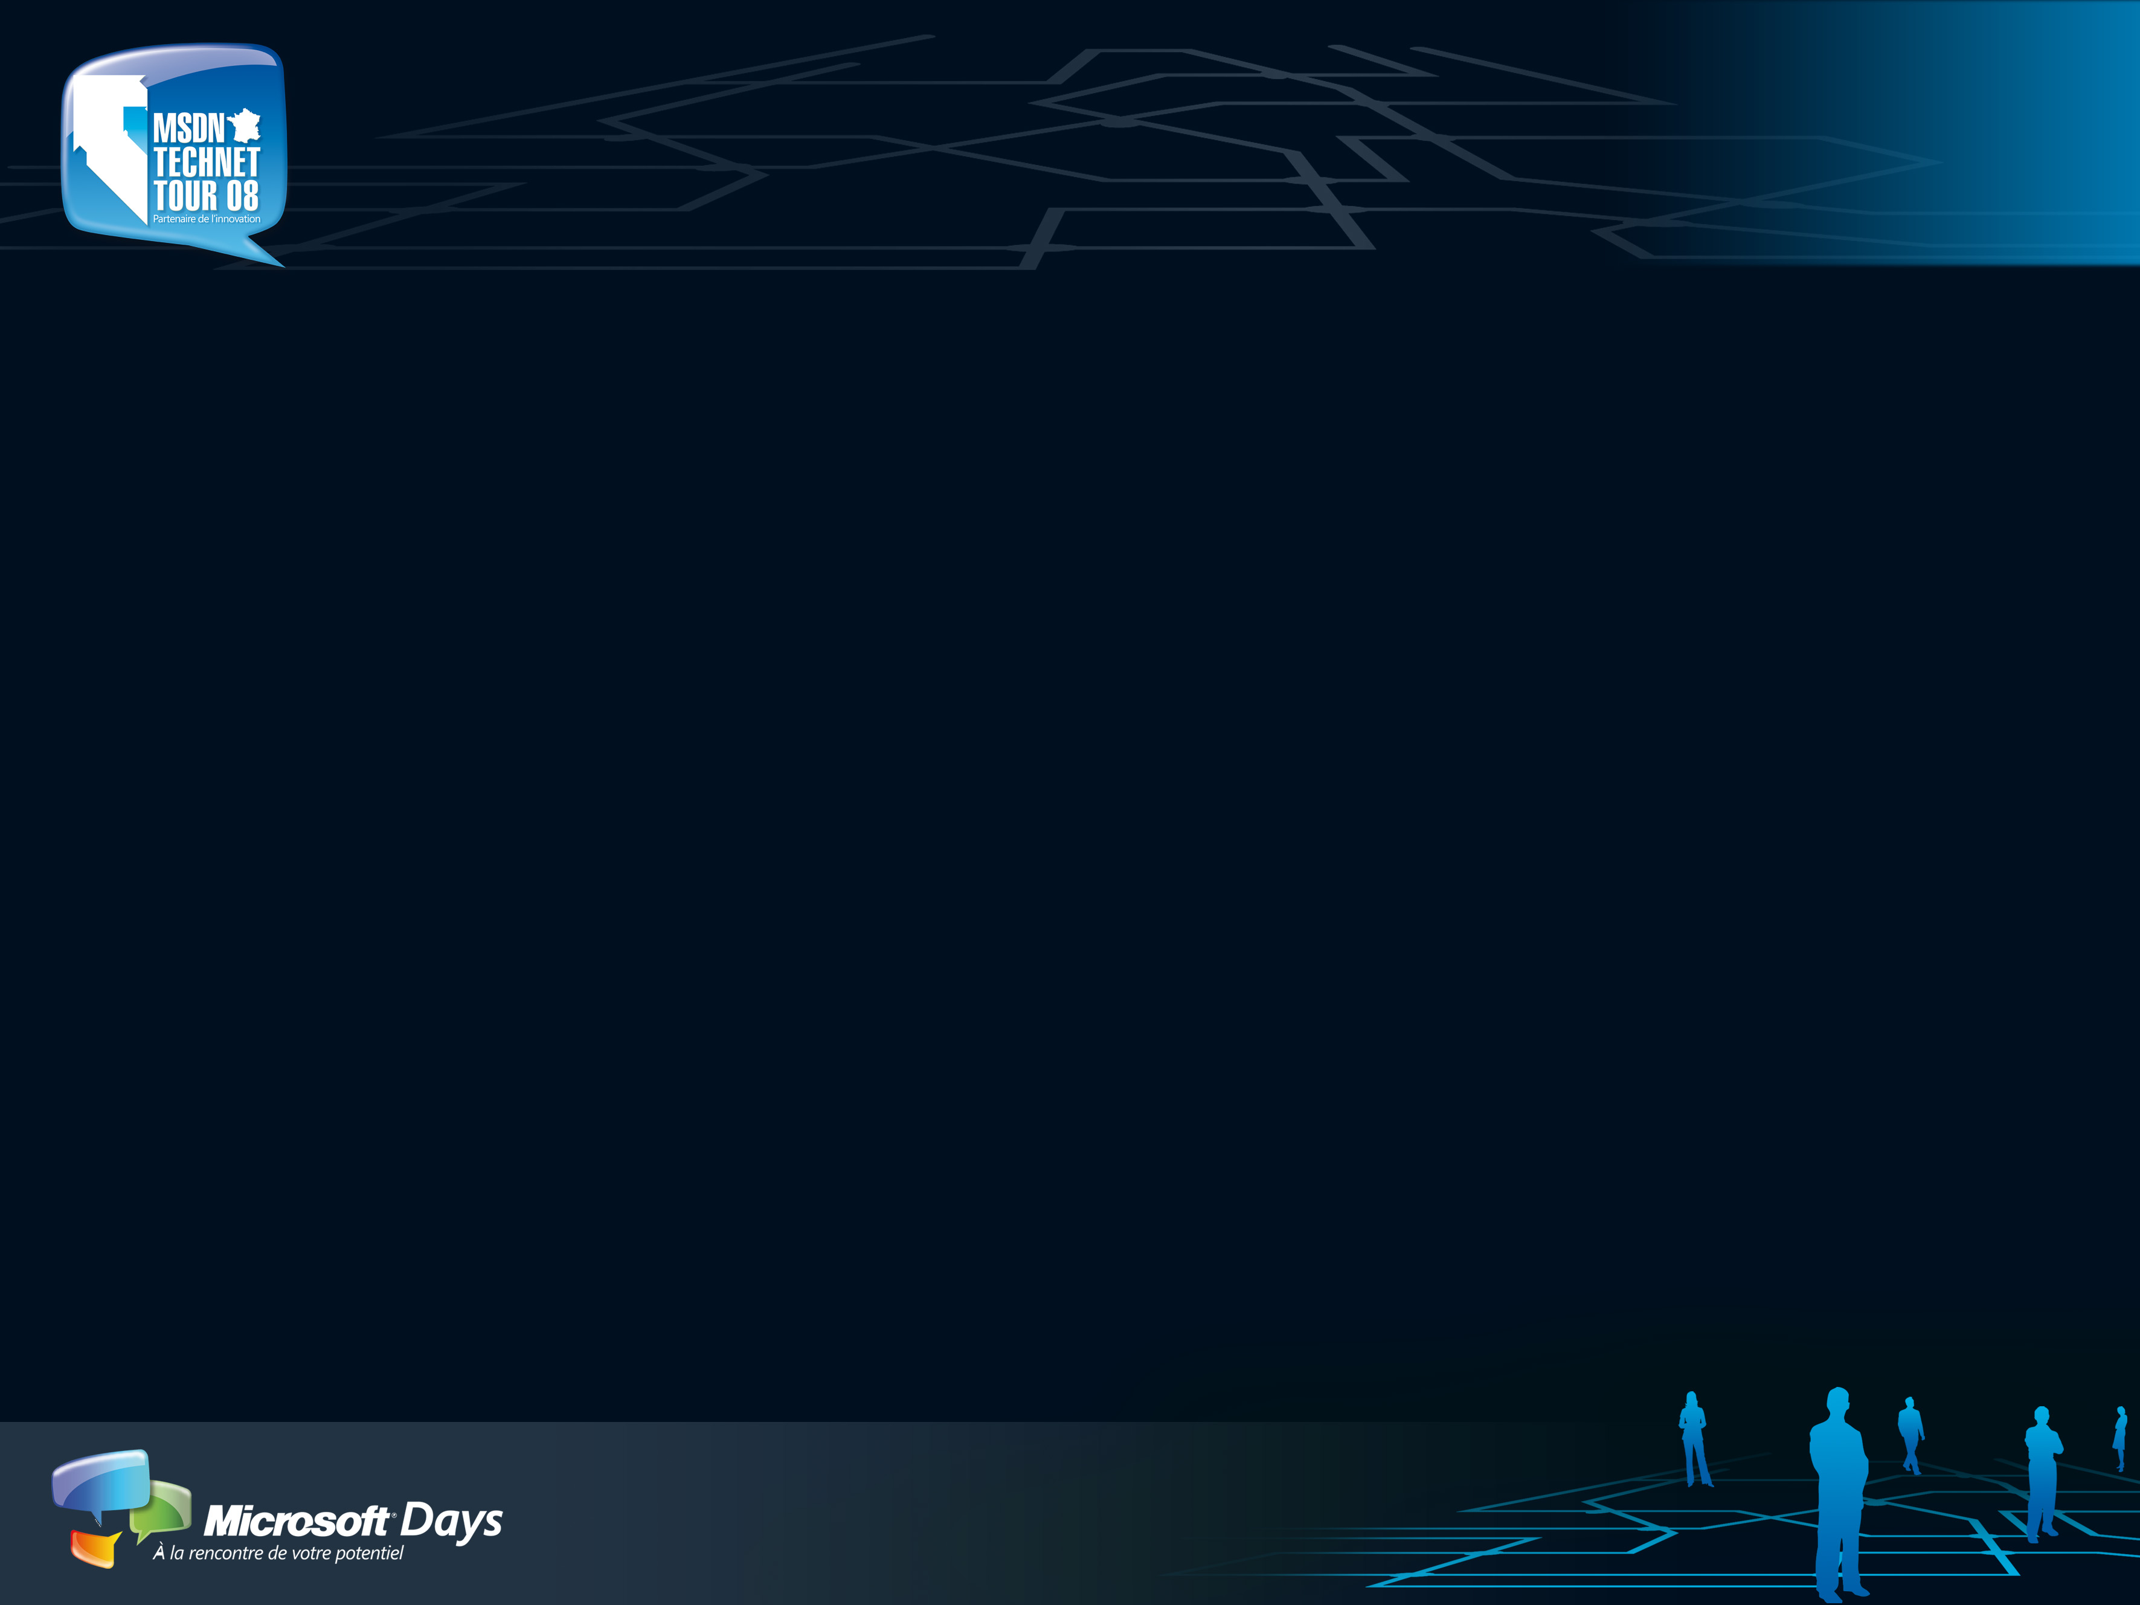

Votre potentiel. Notre passion. TM
© 2008 Microsoft Corporation. All rights reserved. Microsoft, Windows, Windows Vista and other product names are or may be registered trademarks and/or trademarks in the U.S. and/or other countries.
The information herein is for informational purposes only and represents the current view of Microsoft Corporation as of the date of this presentation. Because Microsoft must respond to changing market conditions, it should not be interpreted to be a commitment on the part of Microsoft, and Microsoft cannot guarantee the accuracy of any information provided after the date of this presentation. MICROSOFT MAKES NO WARRANTIES, EXPRESS, IMPLIED OR STATUTORY, AS TO THE INFORMATION IN THIS PRESENTATION.

